Slide 1
GPU的介绍
王老师 2020.07.11

Slide 2
OUTLINE
GPU和CPU的区别
GPU的主要参数解读
如何在pytorch中使用GPU
市面上主流GPU的选择

Slide 3
GPU和CPU的区别
设计目标
CPU：处理各种不同的数据类型，同时又要逻辑判断又会引入大量的分支跳转和中断的处理
GPU：处理类型高度统一的、相互无依赖的大规模数据，不需要被打断的纯净的计算环境
Control | 控制单元
ALU | arithmetic-logic unit 算术逻辑单元
Cache | 缓存
DRAM | dynamic random access memory 动态随机存取存储器

Slide 4
GPU和CPU的区别

Slide 5
GPU和CPU的区别

Slide 6
GPU和CPU的区别

Slide 7
GPU和CPU的区别
什么类型的程序适合在GPU上运行
计算密集型
易于并行的程序

Slide 8
OUTLINE
CPU和GPU的区别
GPU的主要参数解读
如何在pytorch中使用GPU
市面上主流GPU的选择

Slide 9
GPU的主要参数解读
显存占用
GPU利用率

Slide 10
GPU的主要参数解读
核心(显示芯片)
性能好坏直接决定了显卡性能的好坏
主要任务就是处理系统输入的视频信息并将其进行构建、渲染等工作
核心频率
显示核心的工作频率
其工作频率在一定程度上可以反映出显示核心的性能
显存位宽
显存在一个时钟周期内所能传送数据的位数
位数越大则瞬间所能传输的数据量越大
显存的重要参数之一

Slide 11
GPU的主要参数解读
显存频率
指默认情况下，显存在显卡上工作时的频率，以MHz（兆赫兹）为单位
显存频率一定程度上反应着该显存的速度
显存频率随着显存的类型、性能的不同而不同
显存大小
当模型越大或者训练时的批量越大时，所需要的显存就越多。

Slide 12
GPU的主要参数解读
FLOPS
每秒浮点运算次数（亦称每秒峰值速度）是每秒所运行的浮点运算次数（英语：Floating-point operations per second；缩写：FLOPS）的简称，被用来估算电脑性能，尤其是在使用到大量浮点运算的科学计算领域中。
计算公式
MAX_FLOPS = cuda_cores * ((no of mul-add units*2) + ( no of mul units)) * clock speed in Hertz
no of mul-add units: ALU，计算乘法和加法，一秒可以执行一次乘法和一次加法
no of mul units: floating point unit, FPU, 一秒可以执行一次乘法

Slide 13
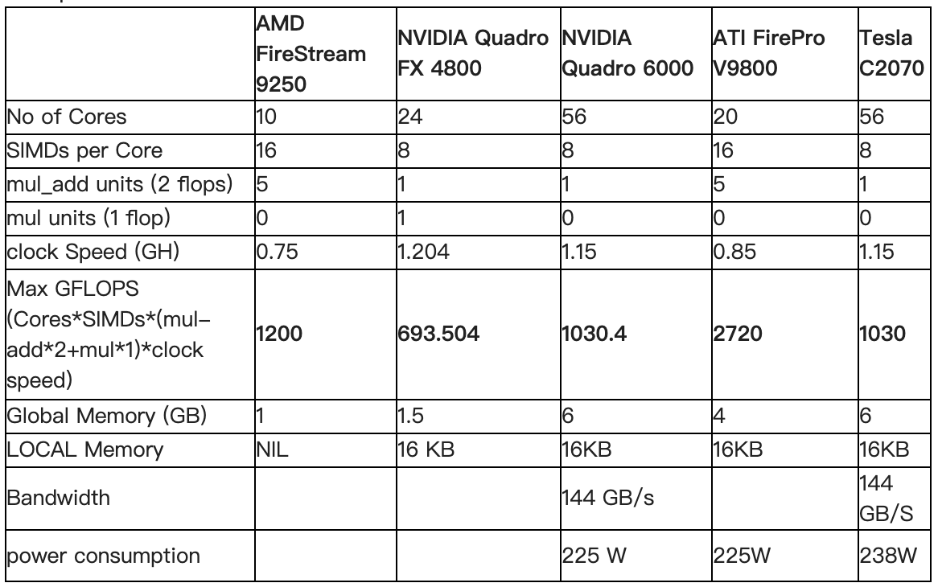
GPU的主要参数解读
FLOPS

Slide 14
OUTLINE
CPU和GPU的区别
GPU的主要参数解读
如何在pytorch中使用GPU
市面上主流GPU的选择

Slide 15
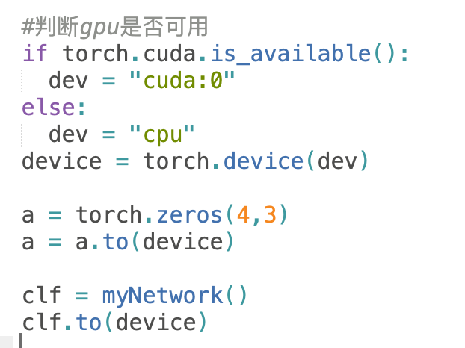
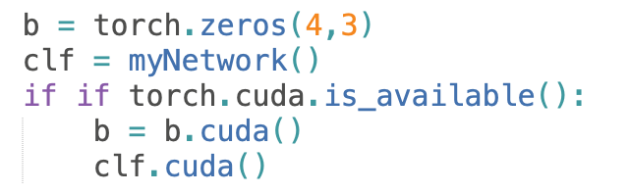
如何在pytorch中使用GPU
1. 模型转为cuda
2.数据转为cuda
3.输出数据去cuda，转为numpy

Slide 16
OUTLINE
CPU和GPU的区别
GPU的主要参数解读
如何在pytorch中使用GPU
市面上主流GPU的选择

Slide 17
市面上主流GPU的选择
NVIDIA & AMD
GTX系列和Tesla系列
主要考虑计算能力即可，显存尽量不要小于4GB，需要大模型时，则需要考虑大显存。

Slide 18
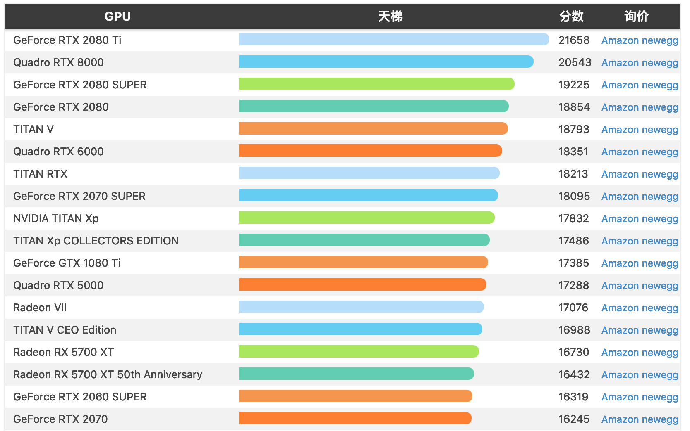
天梯排名
https://www.bybusa.com/gpu-rank

Slide 19
But….
截止到 2020 年 2 月份，只有以下这几种 GPU 可以训练所有业内顶尖的语言和图像模型：
RTX 8000：48GB 显存，约 5500 美元
RTX 6000：24GB 显存，约 4000 美元
Titan RTX：24GB 显存，约 2500 美元
以下 GPU 可以训练大多数 SOTA 模型，但不是所有模型都能：
RTX 2080Ti：11GB 显存，约 1150 美元
RTX 1080Ti：11GB 显存，约 800 美元（二手）
RTX 2080：8GB 显存，约 720 美元
RTX 2070:8GB 显存，约 500 美元

Slide 20
从性价比的角度
https://zhuanlan.zhihu.com/p/61411536

Slide 21
最佳GPU：RTX 2070
避免的坑：所有Tesla、Quadro、创始人版（Founders Edition）的显卡，还有Titan RTX、Titan V、Titan XP
高性价比：RTX 2070（高端），RTX 2060或GTX 1060 (6GB)（中低端）
穷人之选：GTX 1060 (6GB)
破产之选：GTX 1050 Ti（4GB），或者CPU（原型）+ AWS / TPU（训练），或者Colab
Kaggle竞赛：RTX 2070
计算机视觉或机器翻译研究人员：采用鼓风设计的GTX 2080 Ti，如果训练非常大的网络，请选择RTX Titans
NLP研究人员：RTX 2080 Ti
已经开始研究深度学习：RTX 2070起步，以后按需添置更多RTX 2070
尝试入门深度学习：GTX 1050 Ti（2GB或4GB显存）

Slide 22
整机配置
1. 机箱体积
显卡尺寸较大，通常考虑较大且自带风扇的机箱。
2. 电源
购买电源要确保功率足够，且不会造成机房供电过载。
3.主板的PCIe卡槽
推荐使用PCIe 3.0 16x来保证充足的GPU到内存的带宽

Slide 23
总结
GPU和CPU的区别
设计目标不同，CPU基于低延时，GPU基于高吞吐
GPU的主要参数解读
计算能力，显卡大小
如何在pytorch中使用GPU
转cuda与转cup
市面上主流GPU的选择
预算内买更新的
整机配置需要考虑到GPU的功耗、散热和体积

